Slide 1
生长素的生理作用

Slide 2
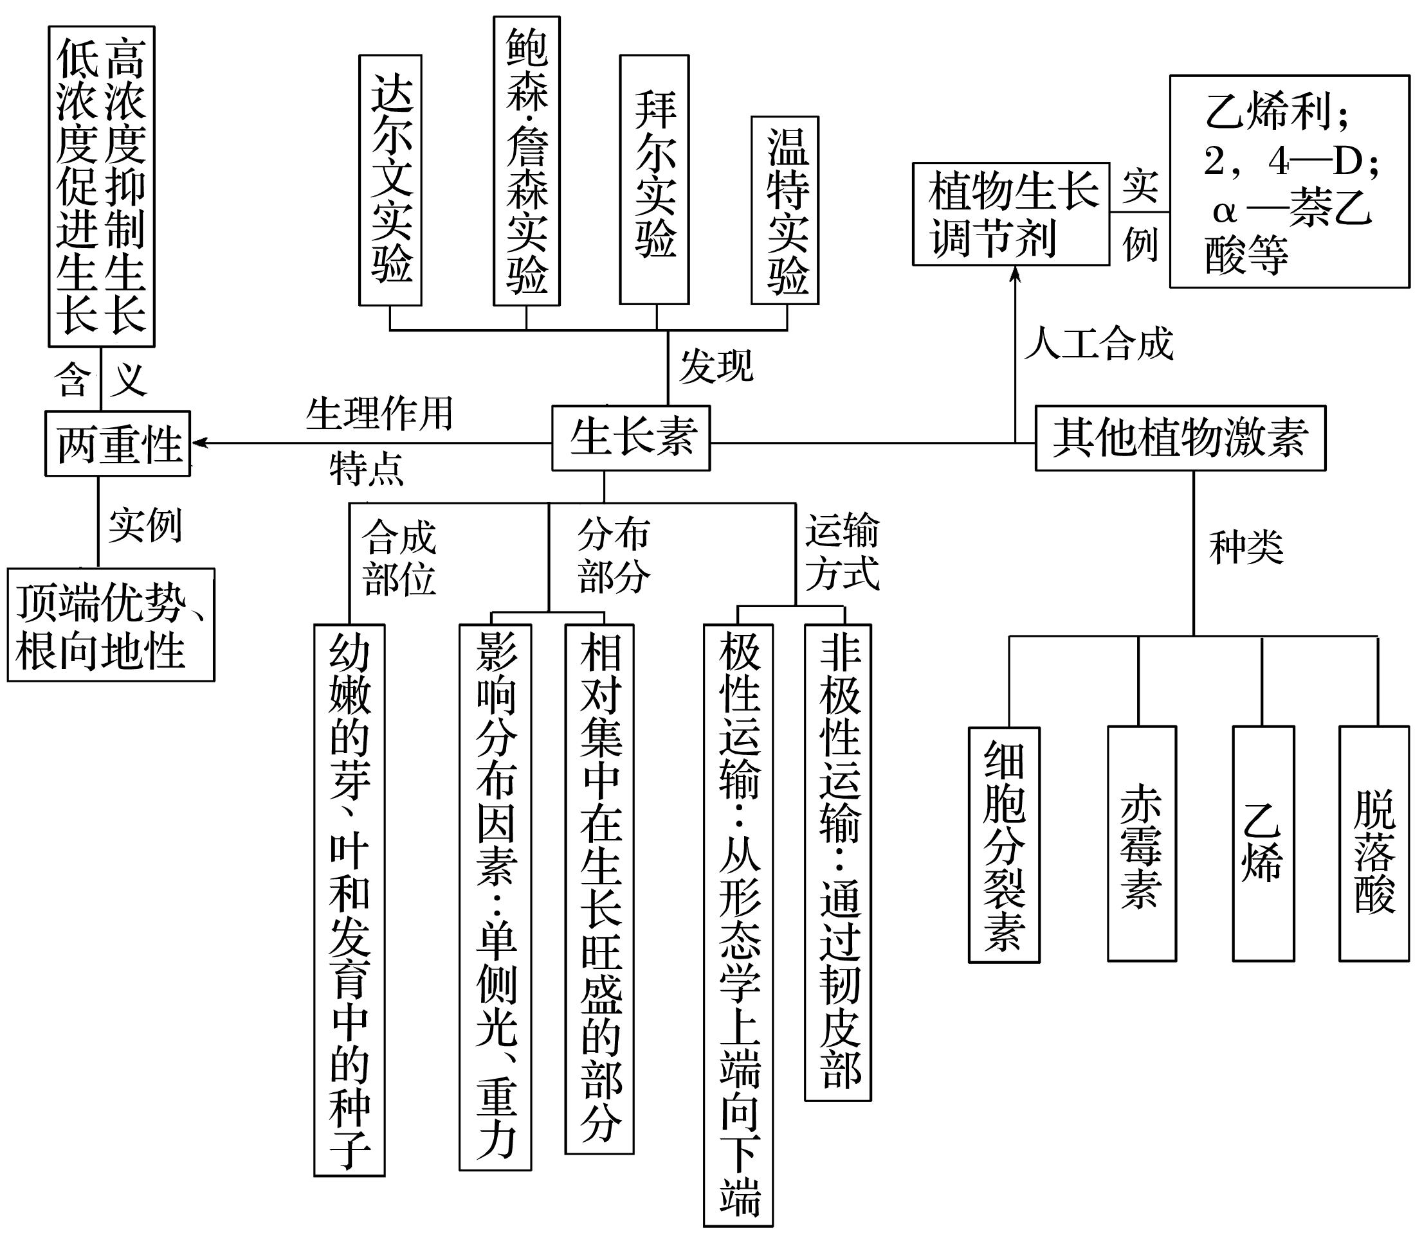
概念图

Slide 3
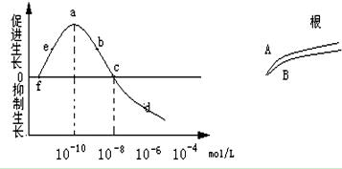
下图是科学家研究不同浓度生长素对植物根的作用所得到结果是：
促进和抑制作用

Slide 4
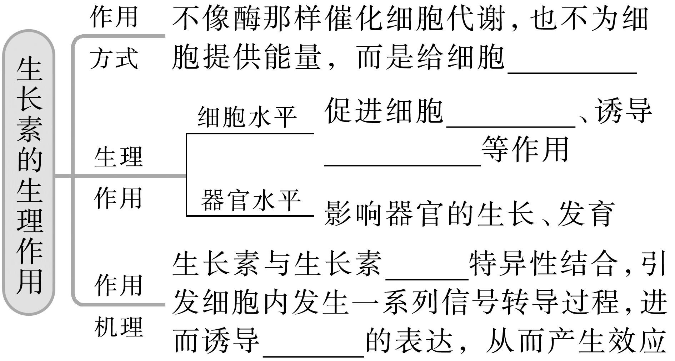
一.植物生长素的生理作用
1.生长素的生理作用
传达信息
伸长生长
细胞分化
受体
特定基因

Slide 5
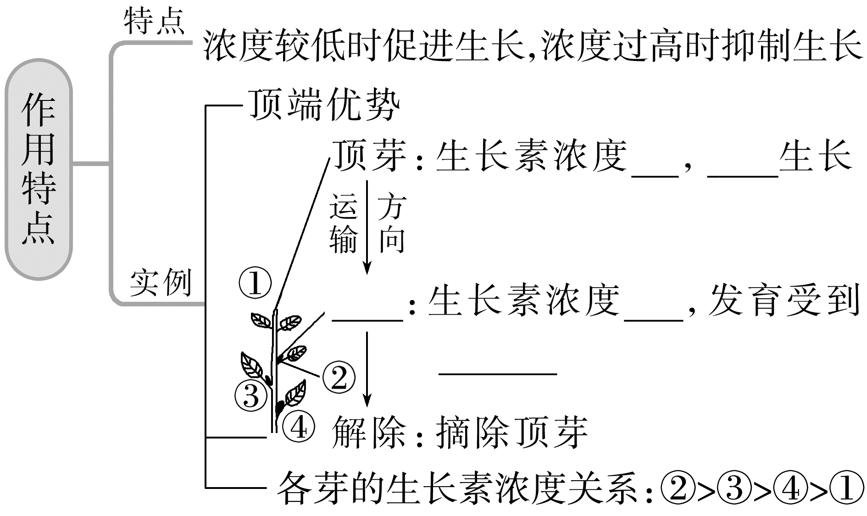
一.植物生长素的生理作用
2.生长素的作用特点
低
促进
侧芽
高
抑制

Slide 6
一.植物生长素的生理作用
教材隐性知识：源于选择性必修1 P₉₄“思考·讨论”：
(1)不同浓度的生长素对茎生长的促进作用一定不同吗？____________________________________________________________________________。
(2)不同浓度的生长素对根生长的抑制作用一定不同吗？ (填“一定”或“不一定”)。
不一定，
在最适浓度的两侧，会有两个不同浓度的生长素对植物产生相同的促进效果
一定

Slide 7
一.植物生长素的生理作用
3.曲线解读：
（1）不同浓度的生长素对同一器官的影响
a点，促进生长的最适浓度
f、c点：既不促进也不抑制生长
e、b两点：浓度不同，但促进效果相同
a-c段（不含c点）：仍是促进，但逐渐减弱
c-d段（不含c点）：抑制作用，逐渐增强

Slide 8
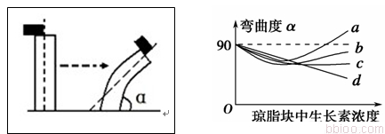
一.植物生长素的生理作用
例1.某研究小组探究避光条件下生长素浓度对燕麦胚芽鞘生长的影响。胚芽鞘去顶静置一段时间后，将含有不同浓度生长素的琼脂块分别放置在不同的去顶胚芽鞘一侧，一段时间后测量并记录弯曲度(α)。左下图为实验示意图。下图曲线中能正确表示实验结果的是 。α的范围_____(180°≥α>0°、180°≥α≥90°、90°≥α>0°)
b

Slide 9
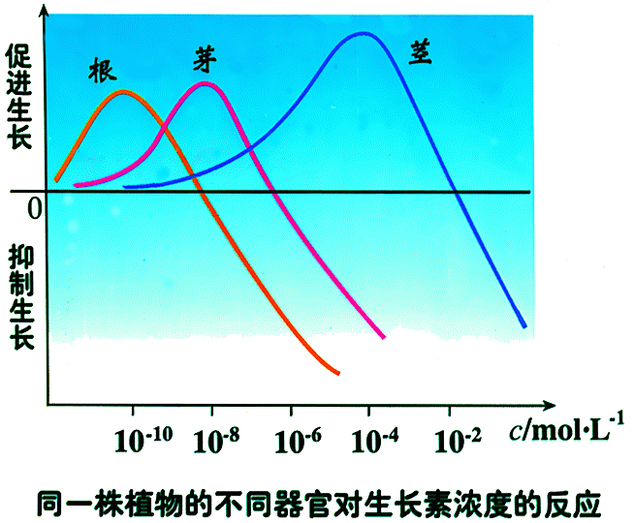
一.植物生长素的生理作用
3.曲线解读：
（2）不同器官对生长素的敏感度不同

Slide 10
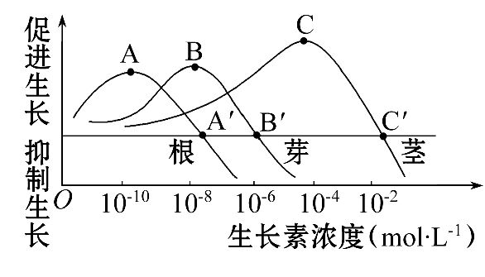
一.植物生长素的生理作用
3.曲线解读：
（2）不同器官对生长素的敏感度不同
①不同浓度的生长素作用于同一器官上,引起的生理功效可能不同。
②同一浓度的生长素作用于不同器官上,引起的生理功效也可能不同,这是因为不同的器官对生长素的敏感程度不同,也说明不同器官正常生长要求的生长素浓度不同。

Slide 11
一.植物生长素的生理作用
3.曲线解读：
（2）不同器官对生长素的敏感度不同
③曲线在A′、B′、C′点以上的部分体现了不同浓度生长素不同的促进效果,其中A、B、C三点代表最佳促进效果点。
④“高浓度”生长素是指分别大于A′、B′、C′点对应的浓度的生长素,“低浓度”生长素是指分别小于A′、B′、C′点对应的浓度的生长素。
⑤图中AA′、BB′、CC′段仍体现生长素的促进作用,变化特点是促进作用逐渐降低。

Slide 12
一.植物生长素的生理作用
3.曲线解读：
（2）不同器官对生长素的敏感度不同
总结：敏感程度与最适浓度呈负相关，敏感性越强，其正常生长发育要求的最适生长素浓度越低，反之，则越高。

Slide 13
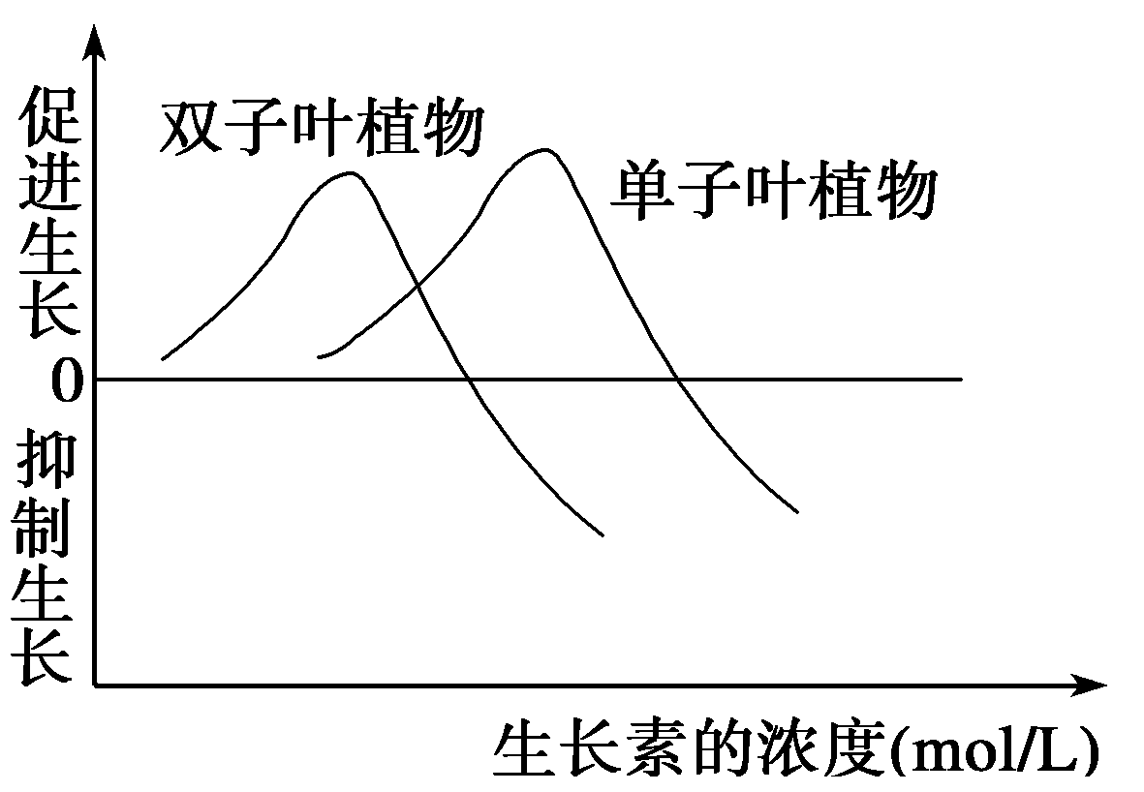
一.植物生长素的生理作用
3.曲线解读：
（3）植物细胞的成熟程度不同对生长素的敏感不同
幼根
老根
幼嫩细胞>衰老细胞

Slide 14
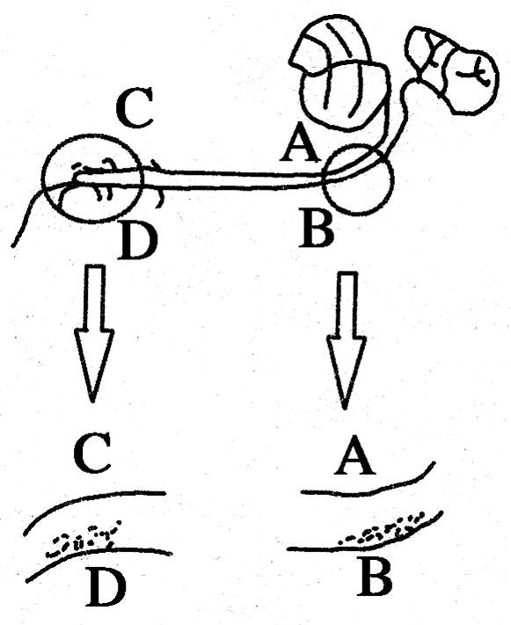
一.植物生长素的生理作用
4.实例分析
（1）将幼小的植株在适宜条件下横放，一段时间后，茎弯曲向上生长，根弯曲向下生长(如图所示)。根据图示回答下列问题：
重力
①当幼苗横放时，由于 的作用，生长素在 侧浓度较高，即：
；茎对生长素敏感性 ，A、B两侧都是 作用，且 侧促进作用更强，使茎 生长；（茎的背地性）
近地
D>C，B>A
弱
促进生长
近地
背地
高
②根对生长素敏感性 ，D侧浓度高， 生长，因此生长速度 ，使根 生长，（根的向地性）
促进
促进慢
抑制
C>D
向地
促进快
抑制

Slide 15
一.植物生长素的生理作用
4.实例分析
（1）将幼小的植株在适宜条件下横放，一段时间后，茎弯曲向上生长，根弯曲向下生长(如图所示)。根据图示回答下列问题：
附：若该植物在太空中的空间站横放生长，情况会如何？
由于没有受到单一方向刺激，根和茎将水平生长

Slide 16
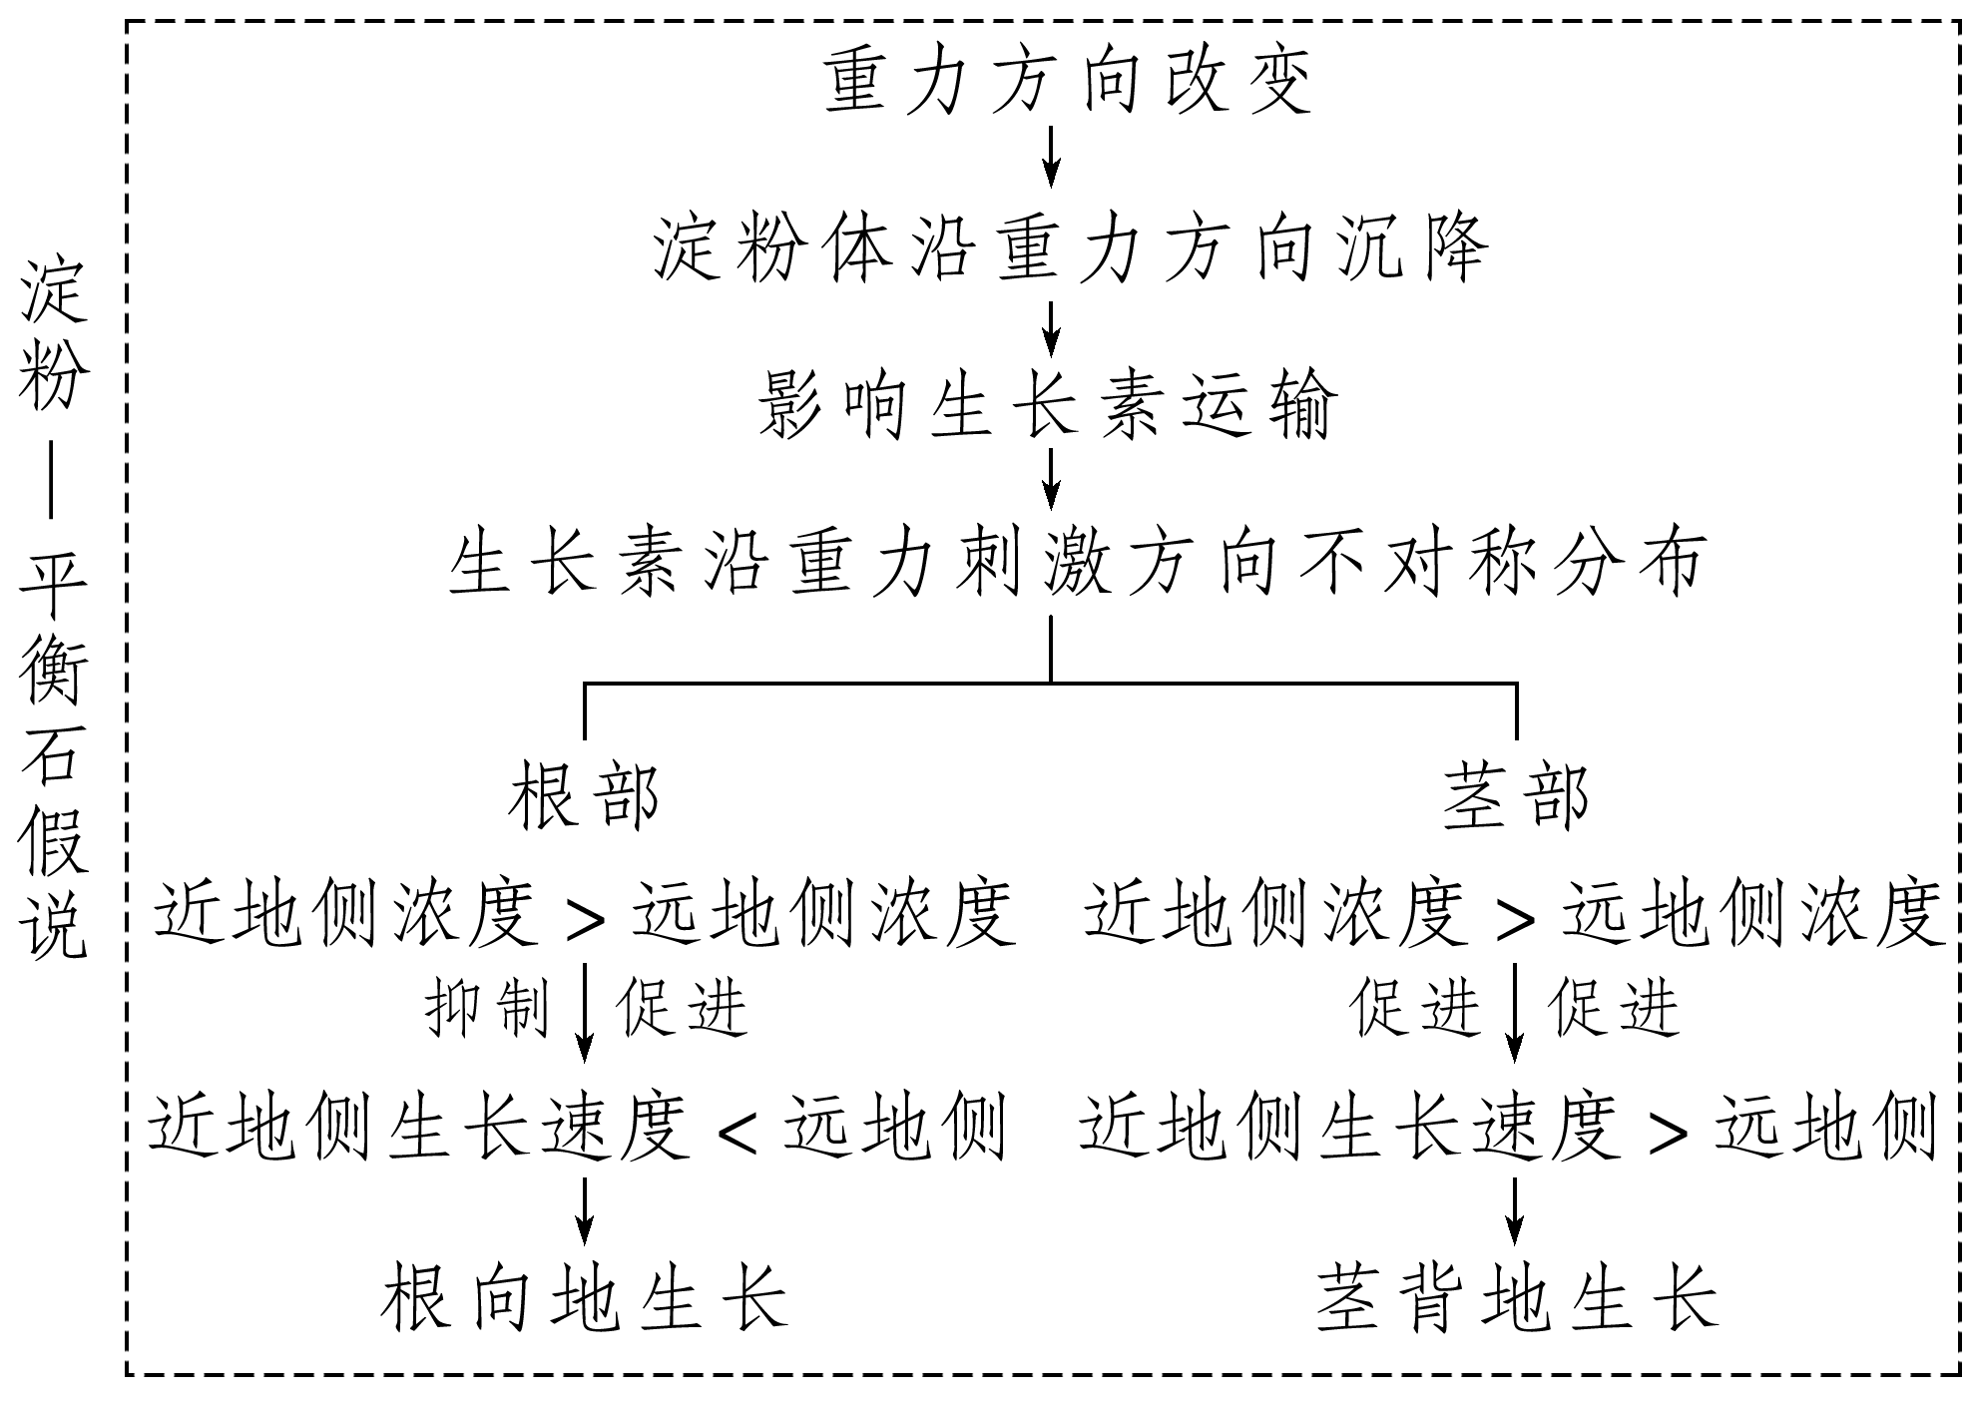
一.植物生长素的生理作用
4.实例分析
（1）将幼小的植株在适宜条件下横放，一段时间后，茎弯曲向上生长，根弯曲向下生长(如图所示)。根据图示回答下列问题：
总结：

Slide 17
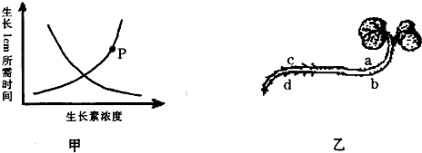
一.植物生长素的生理作用
例2.将植物横放，测量根和茎生长素浓度与其生长状况的关系如甲图所示，则曲线上P点最可能对应于乙图中的位置是 。
d
根
茎

Slide 18
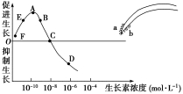
一.植物生长素的生理作用
例3.如图所示，如果根a侧的生长素浓度在曲线的A点(为10^{－10} mol·L^{－1})，下列有关描述正确的是( )
A
A．在FC(不含C点)的范围内均能促进生长
B．AD属于生长抑制范围
C．b侧的生长素浓度低于a侧，相当于曲线FE段浓度，因而细胞伸长生长慢
D．在太空中(重力为0)，根的生长将不同于图中的弯曲生长，坐标图中生长素的曲线也不适用于根的生长
E.生长素在“a→b”的运输不需要能量

Slide 19
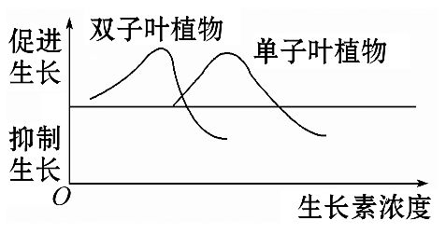
一.植物生长素的生理作用
4.实例分析
（2）植物种类:双子叶植物一般比单子叶植物敏感。
可以用一定浓度的生长素或生长素类似物除去双子叶杂草

Slide 20
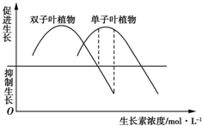
一.植物生长素的生理作用
例4.农田中农作物大多数是单子叶植物，杂草以双子叶植物为主；果园中的果树和杂草则相反．图表示双子叶植物和单子叶植物对不同浓度的生长素的反应效果．据此可知用生长素类似物作除草剂可用于农田还是果园？理由是（ ）
D
A.果园，果园中低浓度除草剂溶液既可以促进果 树生长，又可以抑制杂草生长
B.果园，果园中高浓度除草剂溶液既可以促进果 树生长，又可以抑制杂草生长
C.农田，农田中低浓度除草剂溶液既可以
促进农作物生长，又可以抑制杂草生长
D.农田，农田中高浓度除草剂溶液既可以促进农作物生长，又可以抑制杂草生长

Slide 21

一.植物生长素的生理作用
例5.据图回答问题：
(1)若某植物幼苗已表现出向光性，且测得其向光面的生长素浓度为m，则其背光面生长素浓度范围是________。
大于m 小于M
(2)若某水平放置的植物幼苗表现出根的向地性、茎的背地性，且测得其茎的近地侧生长素浓度为M，则茎的远地侧生长素浓度范围应为__________。
(3)除草剂灭草的原理是使杂草的生长素浓度处于______状态下。
小于m
大于i

Slide 22

一.植物生长素的生理作用
(4)若某植物顶芽的生长素浓度为g，产生顶端优势现象的侧芽生长素浓度是图中曲线的______________区间。
C点之后
附1：判断
若H点表示促进茎生长的最适浓度，则D、E点分别表示促进根、芽生长的最适浓度（ ）
×
敏感度依次是根芽茎，E根本不可能表示芽的最适浓度

Slide 23
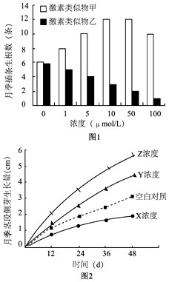
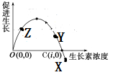

一.植物生长素的生理作用
附2：已知甲为生长素类似物，图2为其X、Y和Z三种浓度下对微型月季茎段侧芽生长的影响，则：①．X浓度的甲对微型月季茎段侧芽生长具有_________作用。②．X浓度、Y浓度和Z浓度之间大小的关系是_____。
抑制
X>Y，X>Z，Y与Z之间大小关系不确定

Slide 24
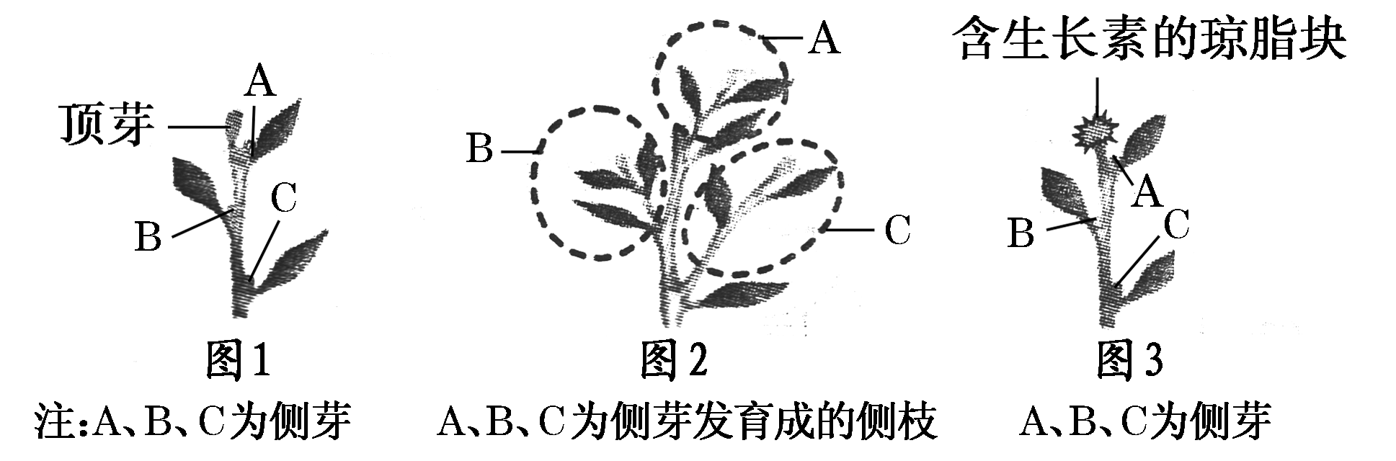
一.植物生长素的生理作用
4.实例分析
（3）顶端优势
①图1中，顶芽产生的生长素向下运输，使侧芽A、B、C的生长素浓度 ，其生长发育受到 。顶芽生长素浓度 ，优先发育，植株表现为顶端优势。
过高
抑制
较低
②图2中，顶芽被去掉，侧芽的生长素 减少，浓度 ，
被解除，侧芽得以发育，顶端优势被打破。
运输来源
降低
抑制

Slide 25
一.植物生长素的生理作用
4.实例分析
（3）顶端优势
③图3中，去掉顶芽后用含生长素的琼脂块代替，推测侧芽A、B、C的发育情况 ，说明顶端优势是由 分布不均匀造成的。
④顶芽具有顶端优势，作为地表下的植物的根有顶端优势吗？原理与地上部分相同吗？
仍受抑制
生长素
提示：有，原理是相同的。

Slide 26
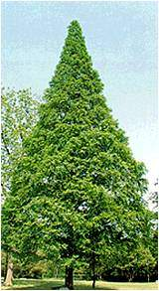
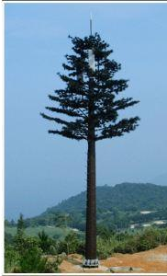
一.植物生长素的生理作用
1
1
4.实例分析
（3）顶端优势
1
2
3
2
2
4
3
3
4
4
2>3>4>1
2生长受到抑制而4生长较快，是由于与2相比，4距离顶芽较远，故生长素在4处不会大量积累，导致2生长受到抑制而4生长较快
抑制
促进

Slide 27
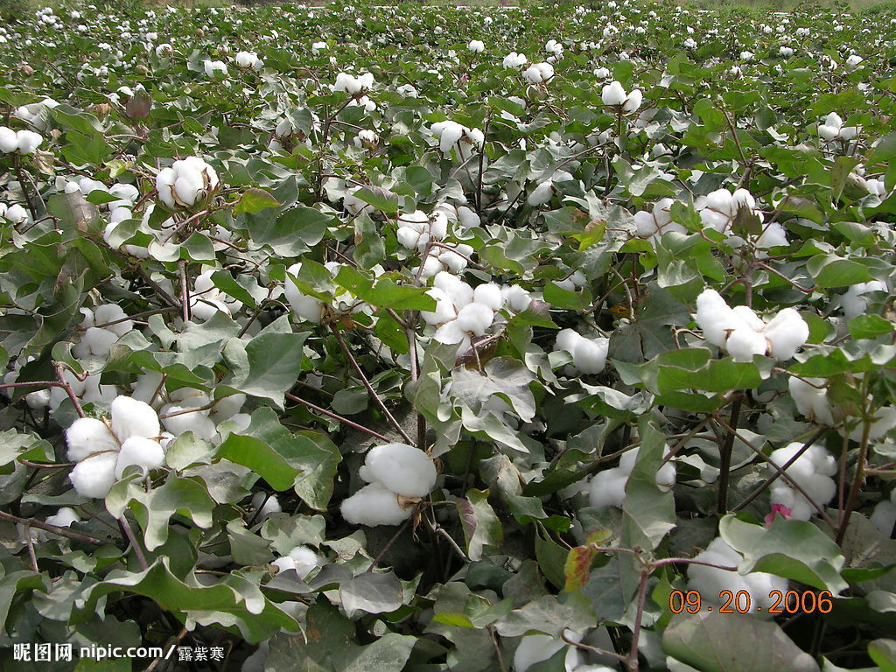
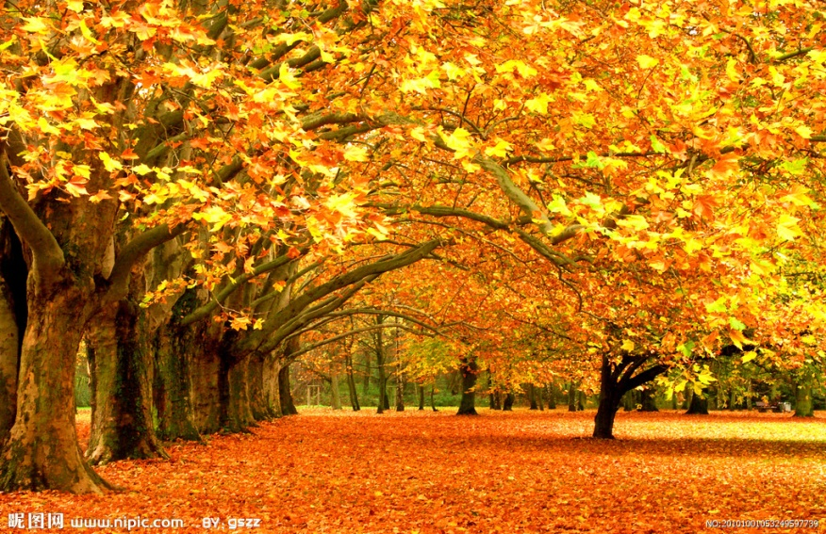
⑥顶端优势的应用
一.植物生长素的生理作用
4.实例分析
（3）顶端优势
树木修剪——改善树型
棉花摘心——增加产量
树木粗壮——木材质量
解除顶端优势
利用顶端优势

Slide 28
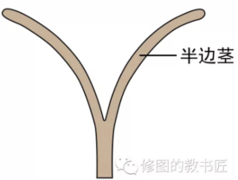
一.植物生长素的生理作用
例6.从某植物长势一致的黄化苗上切取等长幼茎段（无叶和侧芽）。自茎段顶端向下对称纵切至约3/4处。将切开的茎段浸没在蒸馏水中。一段时间后，观察到半边茎向外弯曲生长，如图所示。若上述黄化苗茎段中的生长素浓度是促进生长的，放入水中后半边茎内、外两侧细胞中的生长素浓度都不会升高。请仅根据生长素的作用特点分析半边茎向外弯曲生长这一现象，推测出现该现象的两种可能原因。
原因1∶内侧细胞中的生长素浓度比外侧高，所以内侧细胞生长较快。
原因2∶内外两侧细胞中的生长素浓度相同，但内外侧细胞对生长素敏感性不同，该浓度的生长素更有利于内侧细胞的生长

Slide 29
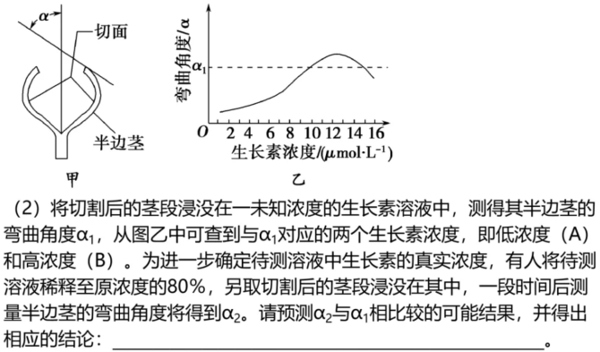
一.植物生长素的生理作用
例7.从某植物长势一致的黄化苗上切取等长幼茎段（无叶和侧芽），将茎段自顶端向下对称纵切至约3/4 处后，浸没在不同浓度的生长素溶液中，一段时后，茎段的半边茎会向切面侧弯曲生长形成弯曲角度（α）如图甲。与生长浓度的关系如图乙。请回答∶
（1）从图乙可知，在两个不同浓度的生长素溶液中，茎段半边茎生长产生的弯曲角度可以相同，请根据生长素作用的特性，解释产生这种结果的原因，原因是 。
生长素的生理作用具有低浓度促进生长高浓度抑制生长的特点，最适生长素浓度产生最大α值，高于最适浓度时有可能出现与低于最适浓度相同的弯曲生长，从而产生相同的α值。

Slide 30
一.植物生长素的生理作用
（2）将切割后的茎段浸没在一未知浓度的生长素溶液中，测得其半边茎的弯曲角度α1，从图乙中可查到与α1对应的两个生长素浓度，即低浓度（A）和高浓度（B）。为进一步确定待测溶液中生长素的真实浓度，有人将待测溶液稀释至原浓度的80%，另取切割后的茎段浸没在其中，一段时间后测量半边茎的弯曲角度将得到α2。请预测α2与α1相比较的可能结果，并得出相应的结论∶ 。
若α2小于α1，则该溶液的生长素浓度为A;若α2大于α1，则该溶液的生长素浓度为B。

Slide 31
一.植物生长素的生理作用
辨析生长素作用特点分析中的3个易错点
易错点1： 误认为“抑制生长”就是“不生长”
点拨：抑制生长≠不生长，所谓“抑制”或“促进”均是相对于“对照组”(即自然生长或加蒸馏水处理的组别)而言的——凡生长状况差于对照组者可谓生长受抑制，生长状况好于对照组者可谓“促进生长”。
易错点2：不能准确界定生长素作用是否体现出“低浓度促进生长高浓度抑制生长”
点拨：确认能否体现两重性的关键在于“浓度与生长状况”。
①若生长较慢处的生长素浓度＞生长较快处的生长素浓度则可体现低浓度促进生长高浓度抑制生长，如根背地生长、顶端优势等。
②若生长较慢处的生长素浓度＜生长较快处的生长素浓度，则不能体现低浓度促进生长高浓度抑制生长，只能表明“低浓度促进生长”。如茎的向光性和茎背地生长。

Slide 32
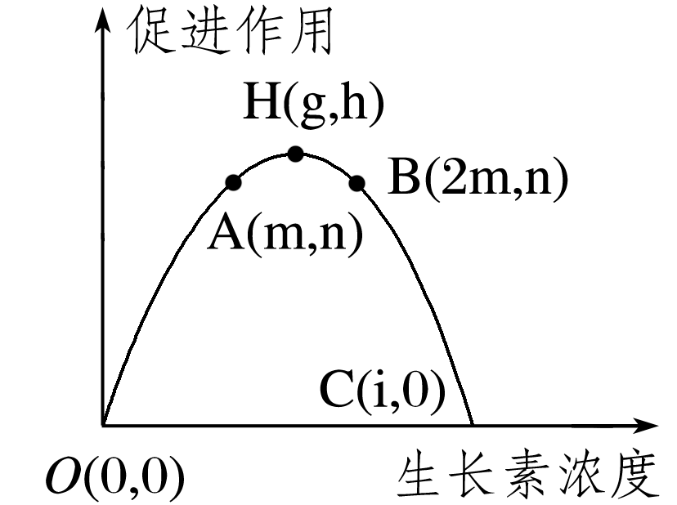
一.植物生长素的生理作用
易错点3： 误将高于最适浓度的浓度都当做“抑制浓度”
点拨：曲线中HC段表明随生长素浓度升高，促进生长作用减弱，但仍为促进生长的浓度，不是抑制浓度，高于i时才会抑制植物生长，才是“抑制浓度”。

Slide 33
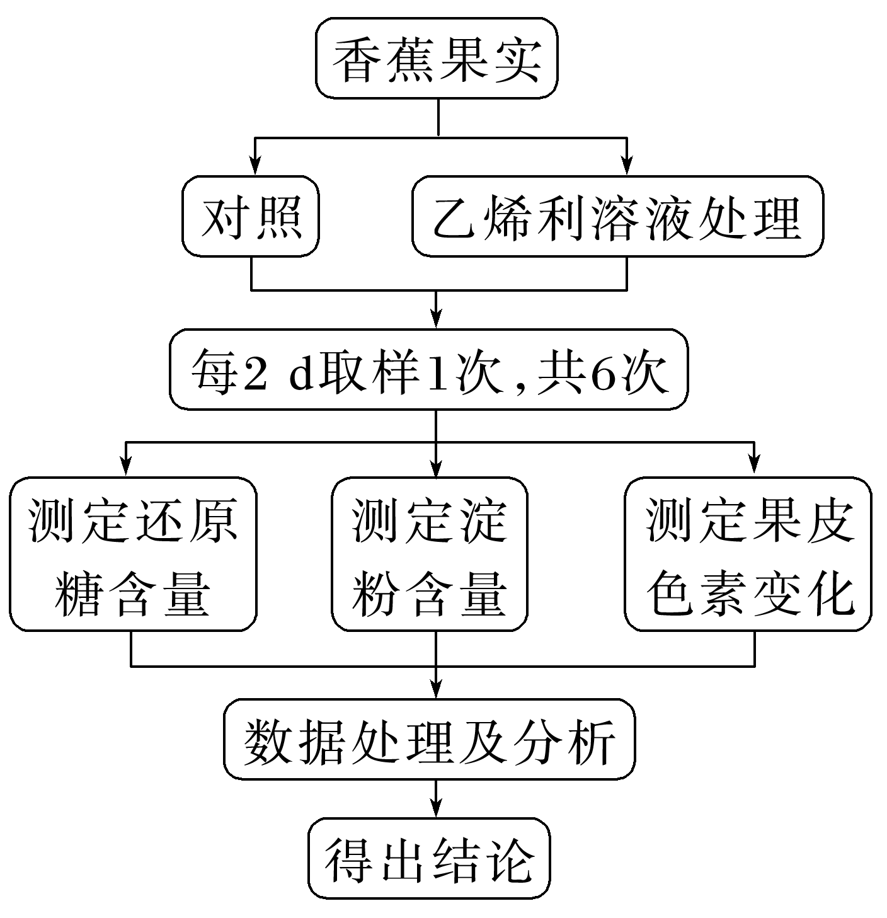
一.植物生长素的生理作用
例8.（2021·广东高考真题）乙烯可促进香焦果皮逐渐变黄、果肉逐渐变甜变软的成熟过程。同学们去香蕉种植合作社开展研学活动，以乙烯利溶液为处理剂，研究乙烯对香蕉的催熟过程，设计的技术路线如下图，下列分析正确的是（ ）
C
A．对照组香蕉果实的成熟不会受到乙烯影响B．实验材料应选择已经开始成熟的香蕉果实C．根据实验安排第6次取样的时间为第10天D．处理组3个指标的总体变化趋势基本一致
图示表明每两天取样一次，共6次，为了了解香蕉实验前本身的还原糖量、淀粉量、果皮色素量，应该从0天开始，故第6次取样的时间为第10天，C正确；

Slide 34
一.植物生长素的生理作用
例9.（2021·河北高考真题）关于植物激素的叙述，错误的是（ ）
A．基因突变导致脱落酸受体与脱落酸亲和力降低时，种子休眠时间比野生型延长
B．赤霉素受体表达量增加的大麦种子萌发时，胚乳中淀粉分解速度比野生型更快
C．细胞分裂素受体表达量增加的植株，其生长速度比野生型更快
D．插条浸泡在低浓度NAA溶液中，野生型比生长素受体活性减弱的株系更易生根
A
脱落酸有促进种子休眠的作用，基因突变导致脱落酸受体与脱落酸亲和力降低时，种子休眠时间比野生型缩短

Slide 35
一.植物生长素的生理作用
例10.（2021·全国高考真题）生长素具有促进植物生长等多种生理功能。下列与生长素有关的叙述，错误的是（ ）
A．植物生长的“顶端优势”现象可以通过去除顶芽而解除
B．顶芽产生的生长素可以运到侧芽附近从而抑制侧芽生长
C．生长素可以调节植物体内某些基因的表达从而影响植物生长
D．在促进根、茎两种器官生长时，茎是对生长素更敏感的器官
D

Slide 36
一.植物生长素的生理作用
例11.（2021·浙江高考真题）脱落酸与植物的衰老、成熟、对不良环境发生响应有关。下列叙述错误的是（ ）
A．脱落酸在植物体内起着信息传递的作用
B．缺水使脱落酸含量上升导致气孔关闭
C．提高脱落酸含量可解除种子的休眠状态
D．植物体内脱落酸含量的变化是植物适应环境的一种方式
C

Slide 37
一.植物生长素的生理作用
例12.（2021·浙江高考真题）苹果果实成熟到一定程度，呼吸作用突然增强，然后又突然减弱，这种现象称为呼吸跃变，呼吸跃变标志着果实进入衰老阶段。下列叙述正确的是（ ）
A．呼吸作用增强，果实内乳酸含量上升
B．呼吸作用减弱，糖酵解产生的CO₂减少
C．用乙烯合成抑制剂处理，可延缓呼吸跃变现象的出现
D．果实贮藏在低温条件下，可使呼吸跃变提前发生
C
糖酵解属于细胞呼吸第一阶段

Slide 38
一.植物生长素的生理作用
填空默写：
1.(选择性必修1 P₉₃)生长素在细胞水平上起着促进____________________
等作用；在器官水平上则影响 ，如促进______
发生，影响 等。
细胞伸长生长、诱导细
胞分化
器官的生长、发育
侧根和
不定根
花、叶和果实发育

Slide 39
一.植物生长素的生理作用
2.(选择性必修1 P₉₄)生长素在浓度较低时 ，在浓度过高时则会__
。
3.(选择性必修1 P₉₄)植物表现顶端优势的原因：______________________
____________________________________________________________________________________________。
4.(选择性必修1 P₉₄)幼嫩的细胞对 ；不同器官对生长素的敏感程度也不一样。
促进生长
抑
制生长
顶芽产生的生长素逐渐向
下运输，枝条上部的侧芽处生长素浓度较高，由于侧芽对生长素浓度比较敏感，因此它的发育受到抑制
生长素敏感，衰老细胞则比较迟钝

